Slide 1
HƯỚNG DẪN PHÁT TRIỂN CHƯƠNG TRÌNH GIÁO DỤC NHÀ TRƯỜNG theo quan điểm giáo dục toàn diện, tích hợp, lấy trẻ làm trung tâm
September
PTCTGDNT
Chuyên đề

Slide 2
NỘI DUNG
September 2025
1
Những vấn đề chung
2
Hướng dẫn phát triển chương trình GDNT
PTCTGDNT
3
Quản lí phát triển chương trình GDNT
Chuyên đề

Slide 3
September 2025
September 2025
1.1.
Chương trình GD, phát triển chương trình GD, phát triển chương trình GD nhà trường
PTCTGDNT
1
Những vấn đề chung
PTCTGDNT
1.2.
Phát triển chương trình GDNT theo quan điểm toàn diện, tích hợp, lấy trẻ làm trung tâm
Chuyên đề
Chuyên đề

Slide 4
THẢO LUẬN
September 2025
Đối với cấp học mầm non, Bạn hiểu thế nào là:
Chương trình giáo dục, phát triển chương trình giáo dục?
Phát triển chương trình giáo dục nhà trường?
PTCTGDNT
Chuyên đề

Slide 5
1.1.
Chương trình GD, phát triển chương trình GD, phát triển chương trình GD nhà trường
September 2025
1.1.1. Chương trình GDMN
1- Mục tiêu giáo dục;
1.1.2. Phát triển CT GDMN
Là quá trình liên tục điều chỉnh, bổ sung, cập nhật, làm mới…để đáp ứng mục tiêu GD và thích ứng với sự phát triển của XH
1.1.3. Phát triển CT GDNT
Là quá trình CSGDMN cụ thể hoá CTGDMN, làm CTGDMN phù hợp ở mức cao nhất với thực tiễn của CSGDMN.
2- Nội dung giáo dục;
3- Phương pháp và hình thức tổ chức hoạt động giáo dục;
4- Cách thức đánh giá kết quả giáo dục.
(CT khung do Bộ GDĐT ban hành)
PTCTGDNT
Chuyên đề

Slide 6
Sự khác biệt giữa chương trình giáo dục quốc gia và chương trình giáo dục nhà trường ?
September 2025
Chương trình GDMN cấp quốc gia | Chương trình GDMN cấp nhà trường
- Là chương trình khung | Là chương trình chi tiết Được cụ thể hóa từ chương trình giáo dục cấp quốc gia
- Được BGD& ĐT xây dựng, thẩm định và ban hành trên toàn quốc | - Được nhà trường tổ chức biên soạn, thẩm định và thực hiện trong phạm vi của nhà trường đó
Thể hiện những gì cơ bản nhất, chung nhất phù hợp với phần lớn trẻ em trong độ tuổi mầm non trên toàn quốc … | Thể hiện những vấn đề cơ bản, đáp ứng với cương trình quốc gia. Đảm bảo phù hợp với truyền thống, thế mạnh của nhà trường và nhu cầu, hứng thú, cách học khác nhau của trẻ; phù hợp với những yêu cầu và kỳ vọng của cộng đồng địa phương…
PTCTGDNT
Chuyên đề

Slide 7
1.2.
Phát triển chương trình GD nhà trường theo quan điểm toàn diện, tích hợp, lấy trẻ làm trung tâm
September 2025
Quan điểm giáo dục tích hợp: - Phát triển CTGD nhà trường thành một thể thống nhất, thể hiện MQH chặt chẽ giữa ND,CS,GD trẻ em, chú trọng hoạt động chủ đạo của trẻ MN ở mỗi độ tuổi và các hoạt động chơi, trải nghiệm.
- Thực hiện tích hợp các NDGD theo các chủ đề gần gũi với các HĐ đa dạng phù hợp với nhu cầu, khả năng, hứng thú của trẻ và điều kiện thực tế của địa phương.
Quan điểm giáo dục LTLTT: Xây dựng chương trình dựa trên những nhu cầu, hứng thú, khả năng và thế mạnh của trẻ; dựa trên những gì mà trẻ đã được biết và có thể làm được; tạo những cơ hội học cho trẻ bằng những cách khác nhau, đặc biệt là học qua chơi vì qua chơi trẻ được trải nghiệm, khám phá, tưởng tượng, sáng tạo và tương tác với bạn bè…; trẻ sẽ được theo dõi, đánh giá thường xuyên, hướng đến cơ hội tốt nhất để mỗi trẻ em có thể tiến bộ và thành công.
Quan điểm giáo dục toàn diện: Mục tiêu, nội dung chương trình giáo dục nhà trường đảm bảo phát triển toàn diện, đầy đủ các mặt/lĩnh vực giáo dục phát triển, đồng thời phát triển những khả năng tiềm ẩn, những thế mạnh của từng trẻ. Bổ sung một số nội dung giáo dục phù hợp với văn hoá, điều kiện của địa phương, của cơ sở giáo dục mầm non, khả năng và nhu cầu của trẻ
PTCTGDNT
Chuyên đề

Slide 8
1.2.
Phát triển chương trình GD nhà trường theo quan điểm toàn diện, tích hợp, lấy trẻ làm trung tâm
1.2.4. Nguyên tắc phát triển CTGD nhà trường theo quan điểm
toàn diện, tích hợp, lấy trẻ làm trung tâm
a. Đảm bảo mục tiêu giáo dục của Chương trình giáo dục mầm non và mục tiêu của chương trình giáo dục nhà trường
b. Đảm bảo tính khoa học, hệ thống và quán triệt quan điểm giáo dục toàn diện, tích hợp, lấy trẻ làm trung tâm
c. Đảm bảo tính phù hợp, tính linh hoạt và tính khả thi
d. Đảm bảo tổng thời lượng của các lĩnh vực giáo dục phát triển/các chủ đề giáo dục và các hoạt động giáo dục trong năm học phù hợp với thời gian cho mỗi năm học.
đ. Đảm bảo phát huy các nguồn lực, sự phối hợp chặt chẽ giữa nhà trường với cơ quan quản lí giáo dục, trẻ, gia đình của trẻ và cộng đồng xã hội.
September 2025
PTCTGDNT
Chuyên đề

Slide 9
September 2025
September 2025
2
Hướng dẫn phát triển chương trình giáo dục nhà trường theo quan điểm GD toàn diện, tích hợp, LTLTT
2.1.
Quy trình phát triển chương trình giáo dục nhà trường
PTCTGDNT
PTCTGDNT
2.2.
Tổ chức phát triển chương trình giáo dục nhà trường
Chuyên đề
Chuyên đề

Slide 10
2.1.
Quy trình phát triển chương trình GD nhà trường theo quan điểm toàn diện, tích hợp, lấy trẻ làm trung tâm
September 2025
B1: Phân tích bối cảnh
B2: Xác định mục tiêu của CT GD NT
B3: Xây dựng Chương trình GD nhà trường
B4: Tổ chức thực hiện CTGDNT
B5: Đánh giá, điều chỉnh CTGDNT
PTCTGDNT
Chuyên đề

Slide 11
Quy định về xây dựng KHGD trẻ phù hợp với bối cảnh địa phương
September 2025
Điều lệ trường mầm non TT 52/2020/TT-BGDĐT
- Trường mầm non thực hiện Chương trình GDMN Bộ trưởng Bộ GDĐT ban hành.
- Căn cứ Chương trình GDMN do Bộ trưởng Bộ GDĐT ban hành, trường mầm non xây dựng KHGDNT và tổ chức thực hiện NDCSGD trẻ em; phát triển CTGDMN phù hợp với văn hóa, điều kiện của địa phương, trường mầm non và khả năng, nhu cầu của trẻ em.
TT28/2016/TT-BGDĐT, ngày 30/12/2016, trong yêu cầu về nội dung GD:
Thống nhất giữa nội dung GD với cuộc sống hiện thực
Gắn với cuộc sống và kinh nghiệm của trẻ
Cung cấp kỹ năng sống phù hợp với lứa tuổi
Chuẩn bị từng bước cho trẻ hòa nhập vào cuộc sống
TT51/2020/TT-BGDĐT, ngày 31/12/2020, trong yêu cầu về nội dung GD:
Thống nhất giữa nội dung GD với cuộc sống hiện thực
Gắn với cuộc sống và kinh nghiệm của trẻ
Cung cấp kỹ năng sống phù hợp với lứa tuổi
Giúp trẻ em biết kính trọng, yêu mến, lễ phép... thật thà, mạnh dạn, tự tin và hồn nhiên, yêu thích cái đẹp; ham hiểu biết, thích đi học.
PTCTGDNT
Chuyên đề

Slide 12
2.2.
Tổ chức phát triển chương trình GD nhà trường theo quan điểm toàn diện, tích hợp, lấy trẻ làm trung tâm
b. Bối cảnh bên trong nhà trường
- Trẻ em (mức độ phát triển, nhu cầu, hứng thú…)
- Truyền thống, thương hiệu/uy tín của NT
- Đội ngũ
- Điều kiện đảm bảo việc thực hiện CT: CSVC, ĐDĐC, MT, nguồn lực tài chính…
a. Bối cảnh bên ngoài nhà trường
- Căn cứ pháp lí: đường lối chính sách của Đảng, nhà nước; Luật GD, Điều lệ trường MN, quy định PTCT, quy định về kiểm định chất lường GD…
- Tình hình kính tế - xã hội của địa phương
- Nhu cầu của cha mẹ trẻ, cộng đồng…
- Phong tục, tập quán, đặc trưng về văn hoá – xã hội của địa phương…
- GD theo quan điểm toàn diện, tích hợp, LTLTT và xu hướng PTGDMN của các nước tiên tiến…
September 2025
2.2.1. Phân tích bối cảnh
PTCTGDNT
Chuyên đề
Notes:
Tầm nhìn – Sứ mạng – Giá trị cốt lõi => khẳng định sự khác biệt về chất lượng GDNT

Slide 13
September 2025
2.2.1. Phân tích bối cảnh
c. Phân tích Chương trình giáo dục đang thực hiện
Chương trình
Giáo dục mầm non
Mục tiêu
Chương trình
Giáo dục nhà trường
Khai thác Chương trình GDMN, kế thừa CTGDNT
Phân tích CTGDNT đã có (MT, ND, KQMĐ, PP, HT, ĐG)
Nội dung
Kết quả mong đợi
Phương pháp, hình thức tổ chức
Đánh giá.
Tham khảo, phân tích chương trình khác
Vận dụng mô hình: Phân tích SWOT
PTCTGDNT
Chuyên đề
Notes:
Nghị định 86/2018/NĐ-CP ngày 06/6/2018 của Chính phủ quy địnhvề hợp tác đầu tư của nước ngoài trong lĩnh vực giáo dục

Slide 14
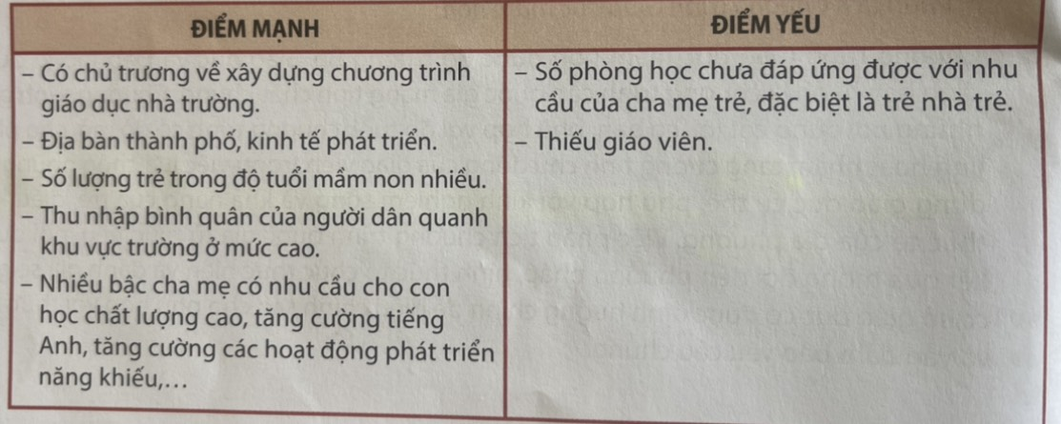
2.2.1. Phân tích bối cảnh
c. Phân tích Chương trình giáo dục đang thực hiện
September 2025
PTCTGDNT
Chuyên đề
Notes:
Nghị định 86/2018/NĐ-CP ngày 06/6/2018 của Chính phủ quy địnhvề hợp tác đầu tư của nước ngoài trong lĩnh vực giáo dục

Slide 15
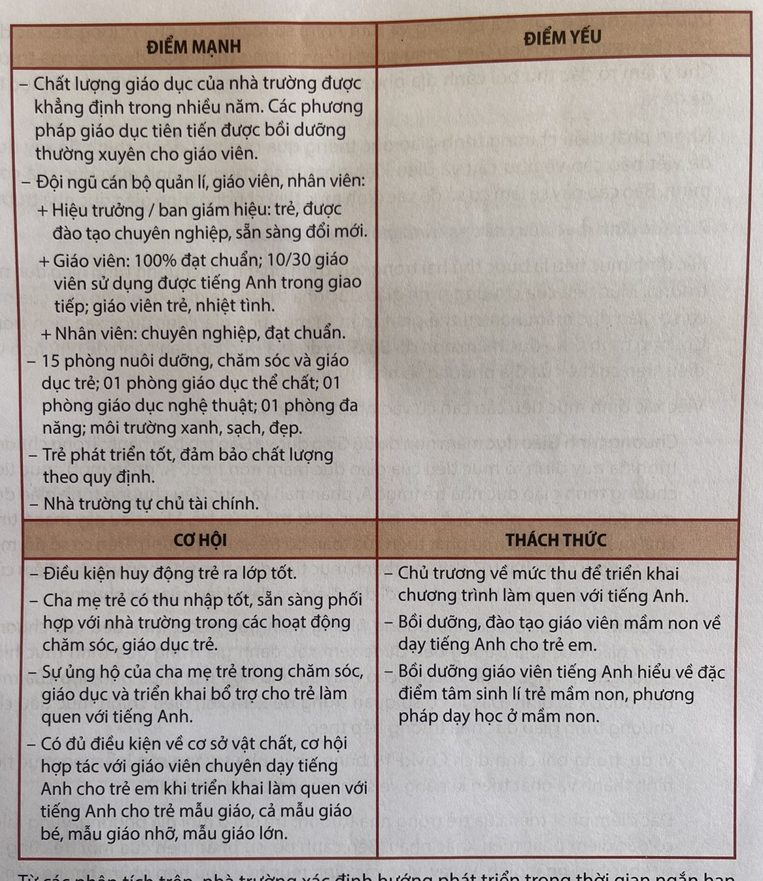
2.2.1. Phân tích bối cảnh
September 2025
c. Phân tích Chương trình giáo dục đang thực hiện
PTCTGDNT
Chuyên đề
Notes:
Nghị định 86/2018/NĐ-CP ngày 06/6/2018 của Chính phủ quy địnhvề hợp tác đầu tư của nước ngoài trong lĩnh vực giáo dục

Slide 16
2.2.2. Xác định mục tiêu CTGDNT
September 2025
Mục tiêu chương trình giáo dục nhà trường là sự diễn đạt cụ thể những gì mà trẻ có thể/ có khả năng thực hiện được sau khi hoàn thành chương trình giáo dục nhà trường sao cho phù hợp với mục tiêu chung của chương trình quốc gia, điều kiện thực tế vừa thể hiện tầm nhìn, sứ mạng, giá trị cốt lõi, mong đợi riêng của cơ sở giáo dục (nếu có).
PTCTGDNT
Chuyên đề

Slide 17
2.2.2. Xác định mục tiêu CTGDNT
September 2025
Căn cứ xác định mục tiêu:
Mục tiêu chung của Chương trình giáo dục mầm non (quốc gia).
Chương trình giáo dục nhà trường những năm học trước.
Đặc điểm của trẻ trong nhà trường.
Đặc điểm văn hóa địa phương.
Đặc điểm của nhà trường.
PTCTGDNT
Chuyên đề

Slide 18
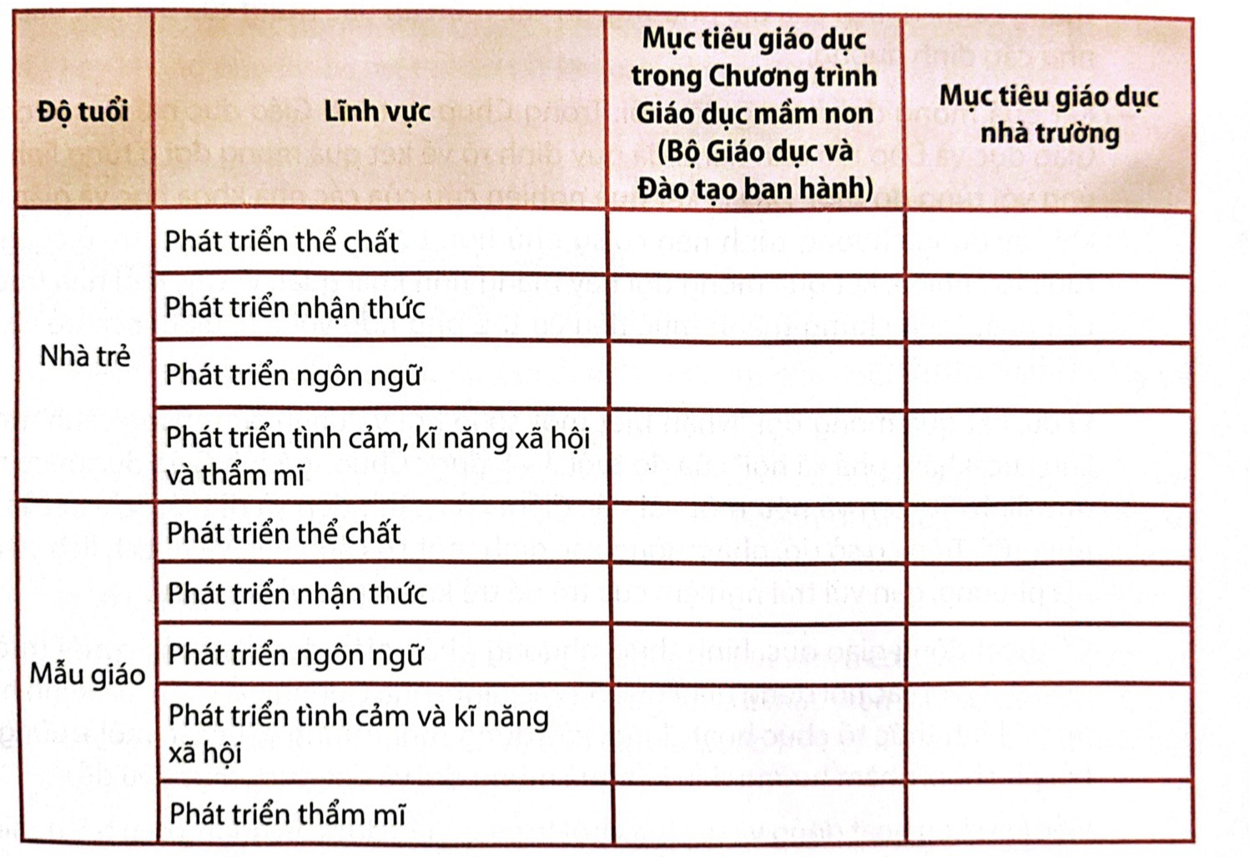
2.2.2. Xác định mục tiêu CTGDNT
NT có thể lập bảng sau:
September 2025
PTCTGDNT
Chuyên đề

Slide 19
2.2.2. Xác định mục tiêu CTGDNT
September 2025
Ví dụ:
Mục tiêu | Nội dung trong CTGDMN | Nội dung trong KHGD (trường A) | Nội dung trong KHGD (trường B)
LĨNH VỰC PHÁT TRIỂN THỂ CHẤT
Bắt và ném bóng với người đối diện (khoảng cách 4m) |  | Ném và bắt bóng bằng 2 tay với người đối diện từ khoảng cách xa 4m | Ném và bắt bóng bằng 2 tay người đối diện từ khoảng cách xa 4m
Chạy liên tục theo hướng thẳng 18m trong 10s | Chạy 18m trong khoảng 10s | Chạy 18m trong khoảng 5-7s | Chạy 18m trong khoảng 10s
PTCTGDNT
Chuyên đề

Slide 20
2.2.3. Xây dựng chương trình giáo dục nhà trường
September 2025
Xác định và làm rõ:
Mục tiêu giáo dục.
Kế hoạch thực hiện Chương trình.
Nội dung nuôi dưỡng, chăm sóc và GD trẻ.
Các hoạt động giáo dục, phương pháp, hình thức, môi trường.
Đánh giá sự phát triển của trẻ.
PTCTGDNT
Chuyên đề

Slide 21
September 2025
2.2.4. Tổ chức thực hiện chương trình giáo dục nhà trường
Các hoạt động tổ chức thực hiện chương trình giáo dục nhà trường bao gồm:
Xây dựng kế hoạch chi tiết thực hiện chương trình
Thực hiện kế hoạch chăm sóc, giáo dục trong nhóm, lớp
Đánh giá việc thực hiện kế hoạch và điều chỉnh kế hoạch
PTCTGDNT
Chuyên đề

Slide 22
a. Yêu cầu của xây dựng KHGD
2.2.4.1. Tổ chức thực hiện chương trình giáo dục nhà trường
September 2025
Dựa trên hiểu biết về sự phát triển của trẻ em (mức độ phát triển, thuận lợi, khó khăn...)
Đảm bảo mục tiêu giáo dục của chương trình giáo dục nhà trường.
Phát huy giá trị văn hoá của địa phương và cộng đồng.
Các hoạt động giáo dục phong phú, khuyến khích sự tham gia của cha mẹ của trẻ và cộng đồng.
Phù hợp với điều kiện thực hiện của cơ sở giáo dục mầm non.
PTCTGDNT
Chuyên đề

Slide 23
b. Kế hoạch nuôi dưỡng, chăm sóc, giáo dục
September 2025
2.2.4. 1. Tổ chức thực hiện chương trình giáo dục nhà trường
Thảo luận (10 phút)
Có các loại kế hoạch GD nào để thực hiện CTGDMN?
Những khó khăn, vướng mắc trong xây dựng các loại KHGD hiện nay?
PTCTGDNT
Chuyên đề

Slide 24
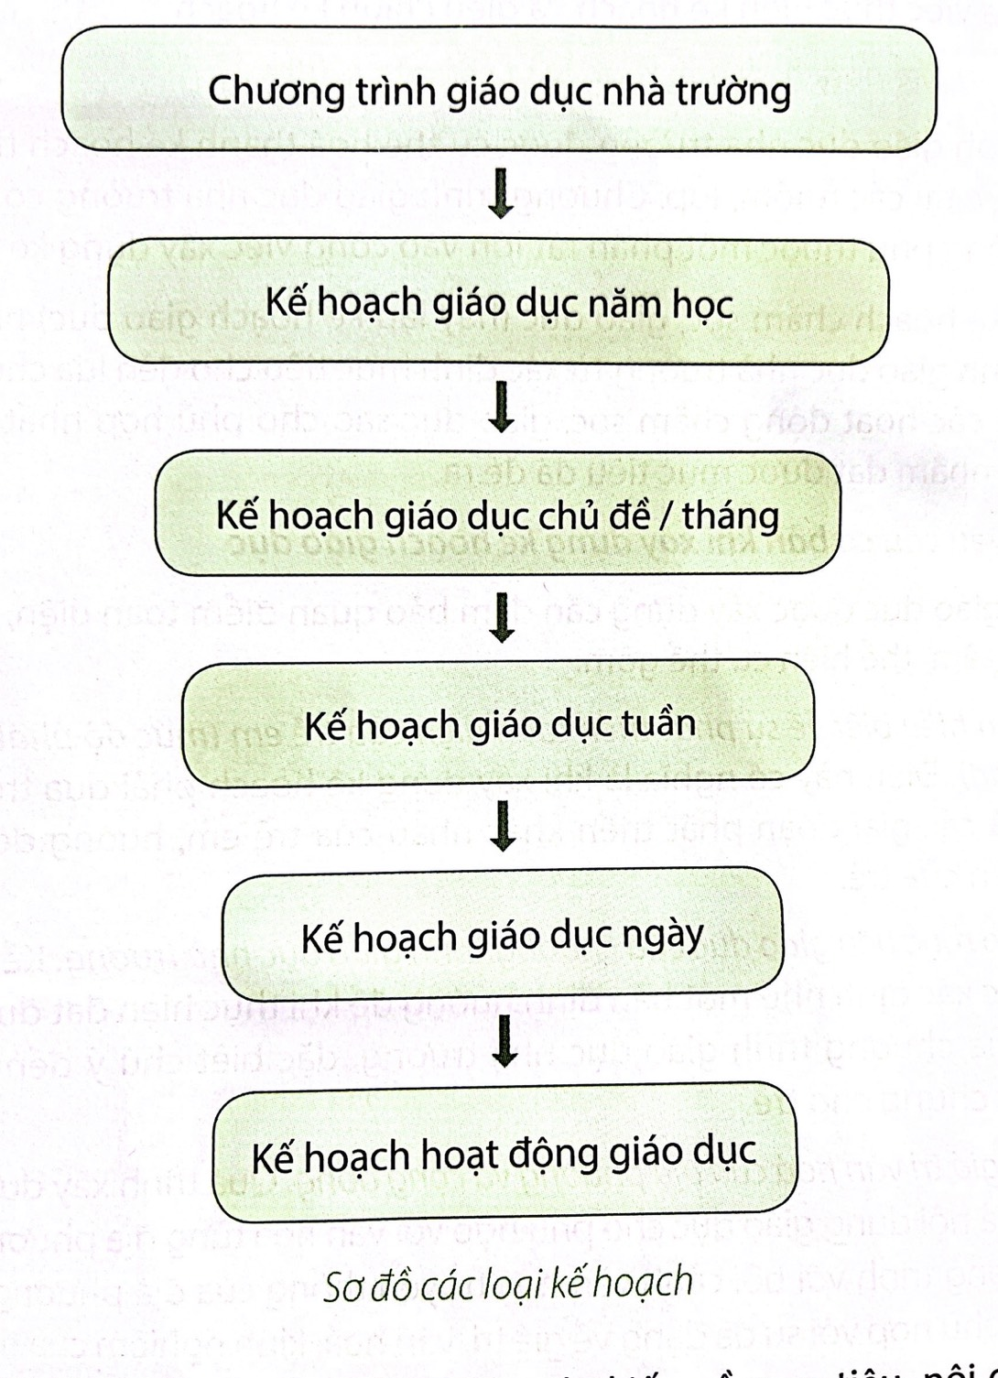
b. Kế hoạch nuôi dưỡng, chăm sóc, giáo dục
2.2.4.1. Tổ chức thực hiện chương trình giáo dục nhà trường
September 2025
PTCTGDNT
Chuyên đề

Slide 25
b. Kế hoạch nuôi dưỡng, chăm sóc, giáo dục
September 2025
2.2.4.1. Tổ chức thực hiện chương trình giáo dục nhà trường
1. Kế hoạch giáo dục năm học: là những dự kiến về mục tiêu, nội dung giáo dục, dự kiến các chủ đề giáo dục trong một năm học của cơ sở giáo dục mầm non, nhằm đạt được mục tiêu của Chương trình Giáo dục.
2. Kế hoạch giáo dục tháng hoặc chủ đề: là một phần của kế hoạch giáo dục năm học. Kế hoạch tháng hoặc chủ đề gồm mục tiêu, các nội dung giáo dục và dự kiến hoạt động giáo dục cho từng nội dung giáo dục theo theo tháng hoặc chủ đề.
3. Kế hoạch giáo dục tuần: là dự kiến các hoạt động giáo dục của một tuần nhằm chuyển tải các nội dung giáo dục, được sắp xếp phù hợp vào các thời điểm chế độ sinh hoạt ngày của trẻ trong tuần.
4. Kế hoạch ngày: là một phần của kế hoạch tuần bao gồm các nội dung, hoạt động giáo dục cụ thể được thực hiện trong ngày.
PTCTGDNT
Chuyên đề

Slide 26
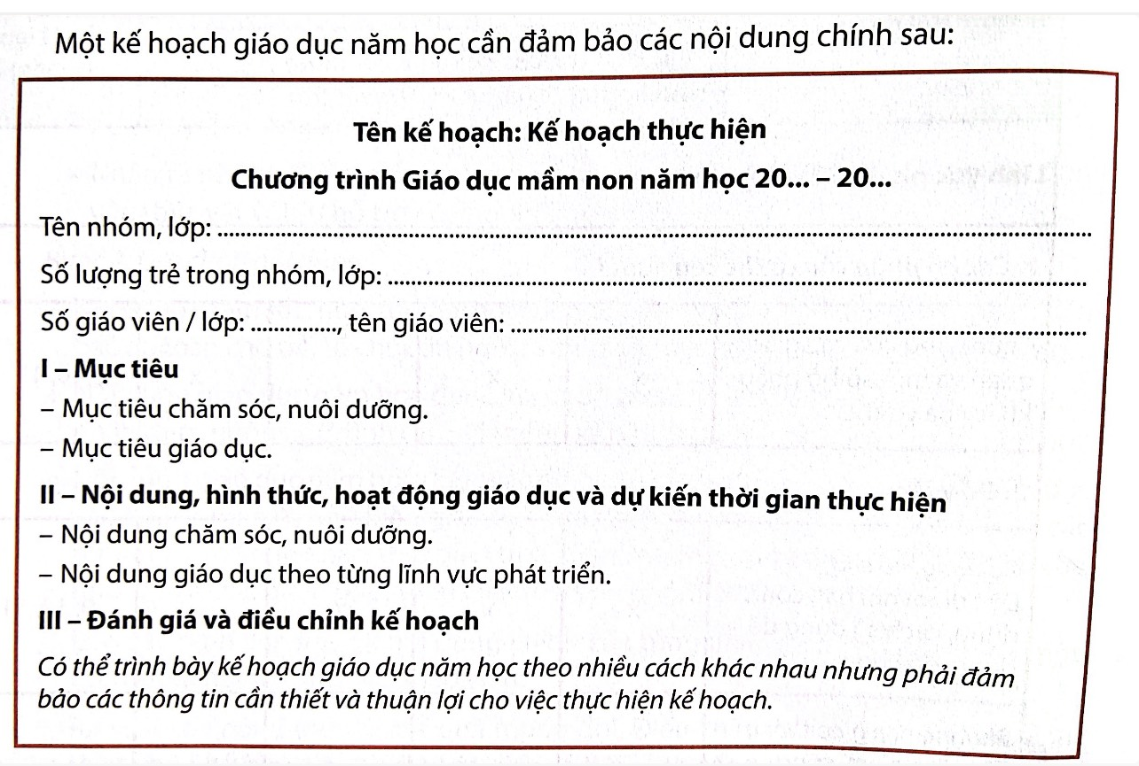
b. Kế hoạch nuôi dưỡng, chăm sóc, giáo dục
September 2025
PTCTGDNT
Chuyên đề

Slide 27
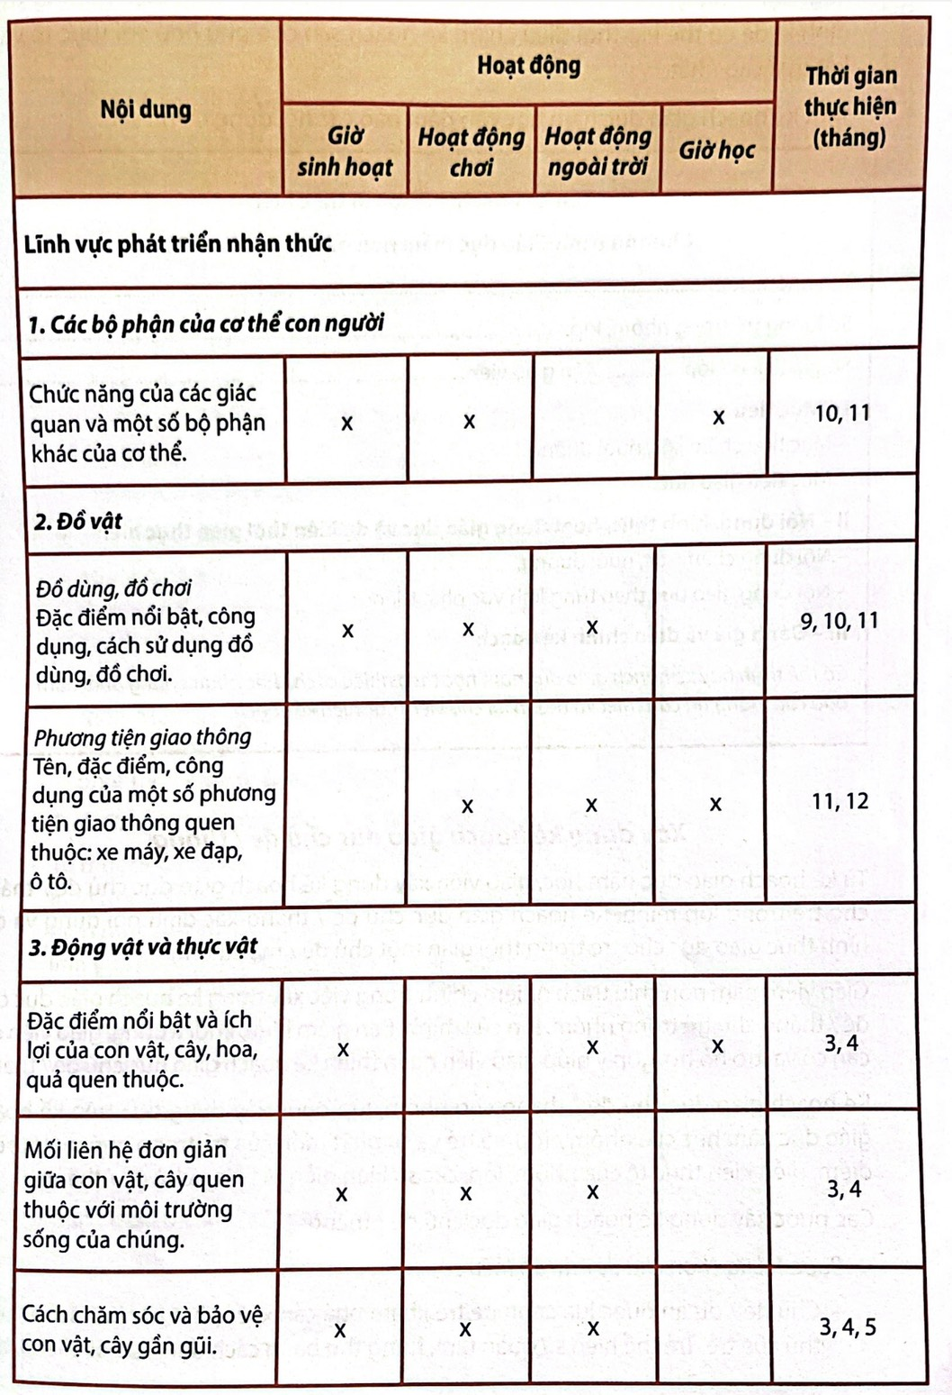
b. Kế hoạch nuôi dưỡng, chăm sóc, giáo dục
* Ví dụ về ND, HĐ, TG thực hiện lĩnh vực phát triển nhận thức
September 2025
PTCTGDNT
Chuyên đề

Slide 28
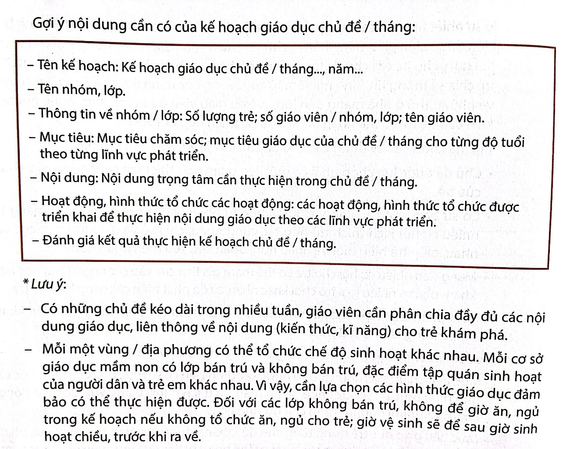
Kế hoạch tháng/chủ đề
September 2025
PTCTGDNT
Chuyên đề

Slide 29
Xây dựng kế hoạch giáo dục tuần
September 2025
Thể hiện đầy đủ nội dung GD của kế hoạch tháng, có sự điều chỉnh cụ thể phù hợp.
Xác định cụ thể tên chủ đề nhánh, tên các giờ học, tác phẩm văn học, bài thơ, bài hát trong tuần.
Cân nhắc để phối hợp các nội dung GD ở các hình thức khác nhau một cách tự nhiên, có ý nghĩa với trẻ
Những nội dung cần xác định rõ cho từng ngày trong kế hoạch tuần là: hoạt động học, các bài thơ, bài hát, truyện kể trong giờ sinh hoạt chiều. Những nội dung khác tùy theo mức độ mà có thể hoặc chia theo ngày hoặc là thực hiện chung cho cả tuần.
Kế hoạch tuần có thể được điều chỉnh căn cứ vào kết quả thực hiện hoạt động của tuần trước đó.
PTCTGDNT
Chuyên đề

Slide 30
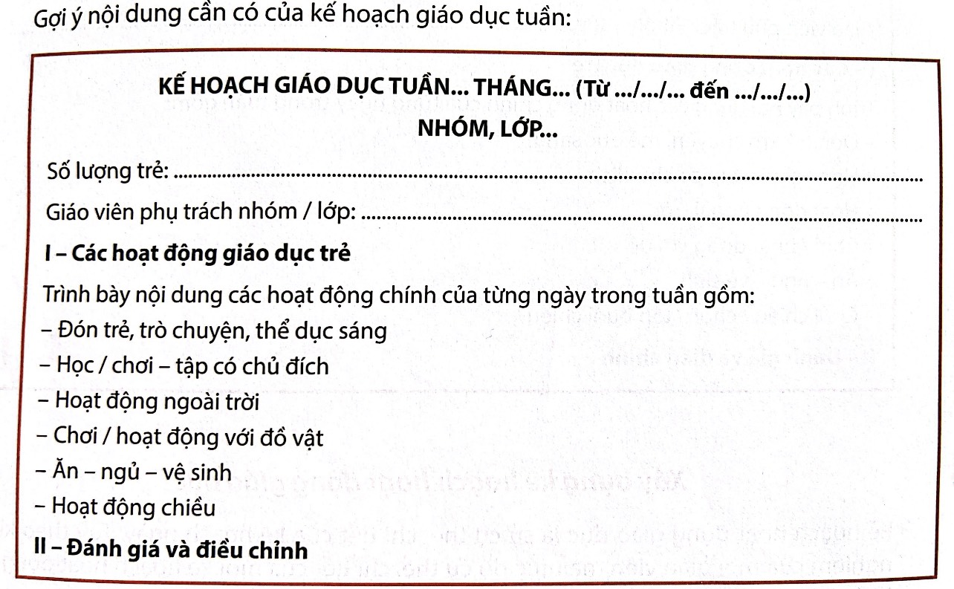
Xây dựng kế hoạch giáo dục tuần
September 2025
PTCTGDNT
Chuyên đề

Slide 31
Xây dựng kế hoạch ngày và kế hoạch hoạt động cụ thể
September 2025
Đảm bảo đủ thời gian trẻ cần có để tiến hành các hoạt động.
Các hoạt động cần phù hợp và mang tính liên tục, liên kết với nhau.
Các hoạt động phải dựa trên những hiểu biết về trẻ và đảm bảo:
Trẻ tham gia tích cực vào việc học- chơi của mình
Từng trẻ trong lớp đều được hỗ trợ để phát triển phù hợp với cá nhân trẻ, hỗ trợ điểm mạnh và đáp ứng nhu cầu của trẻ.
Thực hiện kế hoạch linh hoạt, liên tục quan sát và điều chỉnh
Nội dung hoạt động, đồ dùng, đồ chơi, vật liệu học tập gần gũi với cuộc sống thực của trẻ.
Lựa chọn hoạt động, tài liệu, cách tổ chức hướng dẫn đảm bảo yêu tố nhạy cảm giới
PTCTGDNT
Chuyên đề

Slide 32
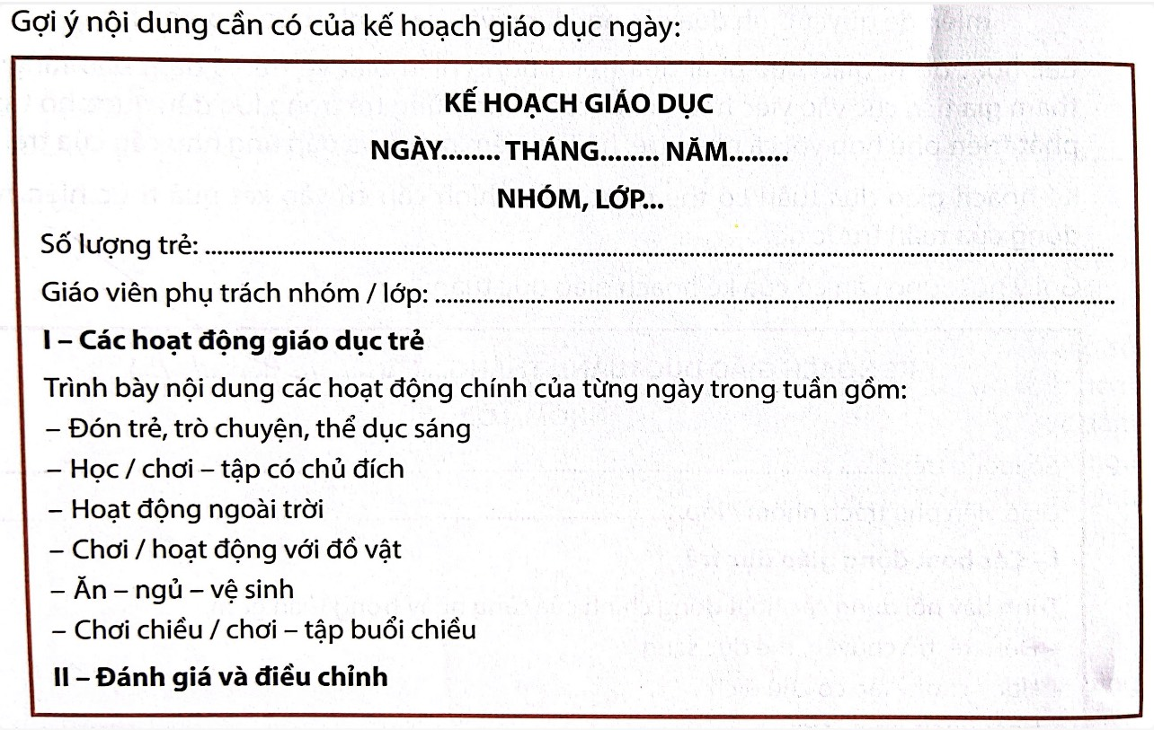
Xây dựng kế hoạch ngày
September 2025
PTCTGDNT
Chuyên đề

Slide 33
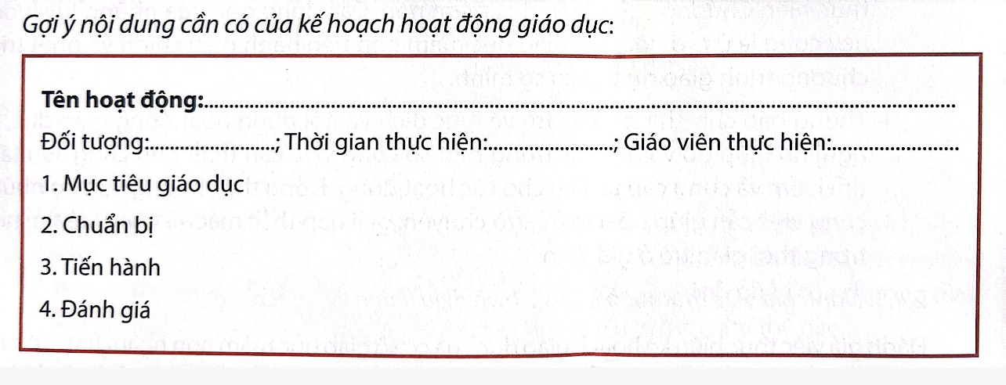
Xây dựng kế hoạch hoạt động cụ thể
September 2025
PTCTGDNT
Chuyên đề

Slide 34
2.2.4.2. Thực hiện kế hoạch chăm sóc, giáo dục trong nhóm, lớp
September 2025
Xây dựng môi trường giáo dục
Tổ chức các hoạt động giáo dục
Phối hợp với cha mẹ trẻ và cộng đồng
PTCTGDNT
Chuyên đề

Slide 35
2.2.4.3. Đánh giá việc thực hiện kế hoạch và điều chỉnh kế hoạch
September 2025
Đánh giá sự phát triển của trẻ sau khi kết thúc mỗi giai đoạn, mỗi chủ đề, mỗi năm học.
Đánh giá sự phù hợp với khả năng thực hiện của GV và điều kiện của nhà trường
Cuối mỗi bản kế hoạch luôn có 1 phần để GV đánh giá, ghi lại KQ thực hiện: thuận lợi, khó khăn, tồn tại và nguyên nhân.
PTCTGDNT
Chuyên đề

Slide 36
2.2.5. Đánh giá và điều chỉnh chương trình
Chương trình GDNT
Nội dung, tiêu chí đánh giá: tính hiệu quả, khả thi.
Hình thức: + ĐG quá trình triển khai + ĐG kết quả
Tổ chức thực hiện
chương trình
CBQL, GV tự đánh giá
Đánh giá mức độ sự phát triển của trẻ
Cách tiến hành: + Bảng câu hỏi + Đánh giá văn bản: Chương trình, kế hoạch…
Đánh giá môi trường giáo dục
Đánh giá các hoạt động phối hợp với cha mẹ, cộng đồng…
Hình thức: sử dụng phiếu
September 2025
PTCTGDNT
Chuyên đề
=> Từ đó, nhà trường nhìn nhận lại chương trình và điều chỉnh chương trình

Slide 37
PHÁT TRIỂN CÓ HIỆU QUẢ CHƯƠNG TRÌNH GIÁO DỤC NHÀ TRƯỜNG THEO QUAN ĐIỂM TOÀN DIỆN, TÍCH HỢP, LẤY TRẺ LÀM TRUNG TÂM

Slide 38
ĐỂ PHÁT TRIỂN CÓ HIỆU QUẢ CTGDMN CẦN
1. Căn cứ vào HD thực hiện CT GDMN do Bộ GDDT ban hành, Sở GDĐT, hướng dẫn thực hiện nhiệm vụ năm học của Sở GDĐT; phát triển chương trình GDNT.
2. Ngoài những nội dung hiện có ở CT các cơ sở GDMN có thể lựa chọn, bổ sung một số NDGD như: cho trẻ làm quen với ngoại ngữ, tiếp cận công nghệ số và những nội dung GD khác phù hợp với MT của CTGDMN, đảm bảo tính khoa học, thiết thực, hiệu quả... để phát triển CT nhà trường... Việc tổ chức thực hiện các NDGD bổ sung theo quy định của Bộ GDĐT.
3. Giáo viên chủ động XDKHGD phù hợp với nhóm/lớp, khả năng của cá nhân trẻ và điều kiện thực tế của địa phương
4. NDGD chủ yếu tổ chức thực hiện theo hướng tích hợp và tích hợp theo chủ đề gần gũi thông qua các hoạt động đa dạng, thích hợp với trẻ và ĐK thực tế của địa phương
September 2025
PTCTGDNT
Chuyên đề

Slide 39
September 2025
Giao quyền chủ động cho cơ sở GDMN, giáo viên trong việc áp dụng các hình thức, phương pháp, mô hình giáo dục tiên tiến; lựa chọn, bổ sung những nội dung, phương pháp giáo dục phù hợp với quan điểm, mục tiêu của Chương trình GDMN, bảo đảm tính khoa học, thiết thực, hiệu quả, phù hợp với văn hóa, điều kiện của địa phương, của cơ sở GDMN, khả năng và nhu cầu của trẻ, theo quy định của pháp luật để phát triển chương trình giáo dục nhà trường, nâng cao chất lượng nuôi dưỡng, chăm sóc, giáo dục trẻ em.
Đổi mới phương pháp tiếp cận “Học thông qua vui chơi, trải nghiệm”, giáo viên là người định hướng, gợi mở tạo điều kiện, cơ hội cho trẻ hoạt động tích cực, tự học thông qua các hoạt động khám phá, trải nghiệm thực tế… với nhóm và cá nhân trẻ. Tăng cường cho trẻ hoạt động, khám phá ngoài thiên nhiên, trong các phòng chức năng. Đối với thực hiện chế độ sinh hoạt trong tuần, Ban giám hiệu có thể điều chỉnh quy định, thay thế hoạt động góc bằng hoạt động ngoài lớp học từ 1-2 lần để tổ chức hoạt động giao lưu thể thao, trò chơi phát triển vận động dance sport, dân vũ hoặc lao động vườn trường, tham quan, trải nghiệm…
PTCTGDNT
Chuyên đề

Slide 40
CHƯƠNG TRÌNH GIÁO DỤC TÍCH HỢP
September 2025
Nghị định số 86/2018/NĐ-CP Quy định về hợp tác, đầu tư của nước ngoài trong lĩnh vực giáo dục
Đ3, K2: Chương trình giáo dục tích hợp là chương trình giáo dục của Việt Nam được tích hợp với chương trình giáo dục của nước ngoài, bảo đảm mục tiêu của chương trình giáo dục của Việt Nam và không trùng lặp về nội dung, kiến thức.
Đ7,K1,Mc: Chương trình giáo dục tích hợp phải được cơ quan có thẩm quyền phê duyệt. Bộ trưởng Bộ Giáo dục và Đào tạo quy định cụ thể việc tích hợp chương trình giáo dục của Việt Nam với chương trình giáo dục của nước ngoài.
(ii) Thông tư số 04/2020/TT-BGDĐT Quy định chi tiết một số điều của Nghị định 86/2018/NĐ-CP
Điều 3: Chương trình GD tích hợp được xây dựng trên cơ sở CTGDMN của Việt Nam, bổ sung các mặt phát triển hoặc lĩnh vực phát triển, nội dung, hoạt động GD của CTGDMN của nước ngoài mà CTGDMN Việt Nam không có; tích hợp lĩnh vực phát triển có trong cả 2 chương trình để đảm bảo mục tiêu CTGD của VN và CTGD của nước ngoài…
PTCTGDNT
Chuyên đề

Slide 41
3. Quản lí phát triển chương trình giáo dục nhà trường
September 2025
NỘI DUNG
PTCTGDNT
Quản lí phát triển chương trình giáo dục nhà trường
Quy trình quản lí phát triển chương trình giáo dục nhà trường
Chuyên đề

Slide 42
Quy trình quản lí phát triển chương trình giáo dục nhà trường
September 2025
Lập kế hoạch tổ chức hoạt động
phát triển CTGDNT
Quản lý phát triển CTGDNT
PTCTGDNT
Tổ chức hoạt động phát triển CTGDNT
Tổ chức đánh giá việc phát triển CTGDNT
Chuyên đề

Slide 43
TRÂN TRỌNG CẢM ƠN!

Slide 44


